Slide 1



Slide 2

INTELIGENCIA EMOCIONAL PARA TENER UNA FAMILIA DE EXITO

Slide 3




REGLAMENTO…

Slide 4

Y por supuesto…MUCHA PARTICIPACIÓN!!!

Slide 5

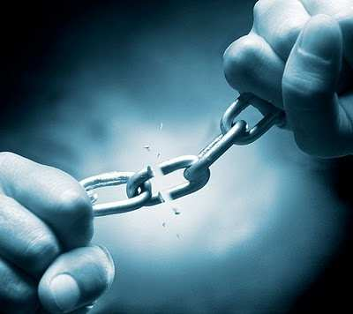

Slide 6
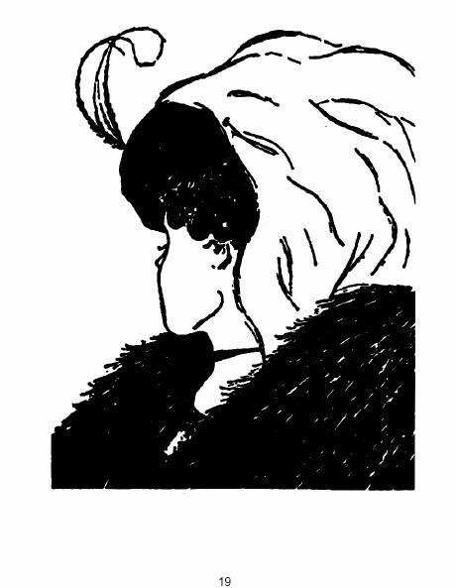

Slide 7


Slide 8
Clasificación de la Inteligencia
IQ Coeficiente o Cociente
IEM Inteligencia Emocional
IES Inteligencia Espiritual

Slide 9
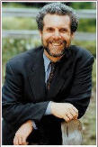
Definición (Goleman, padre de la I.E.)
Capacidad de reconocer nuestros propios sentimientos, los sentimientos de los demás y manejar adecuadamente las relaciones que sostenemos con los demás y con nosotros mismos.

Slide 10
¿Qué es la Inteligencia Emocional?
Destreza
permite
Conocer
Interpretar
Enfrentar
Sentimientos propios y ajenos
para lograr
Satisfacción
Eficacia
Hábitos mentales

Slide 11

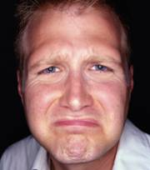


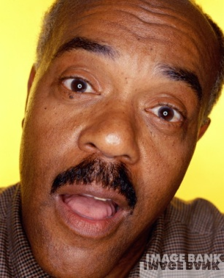


Emociones básicas: en la I.E.
Ira
Miedo
Tristeza
Placer
Amor
Sorpresa
Vergüenza

Slide 12
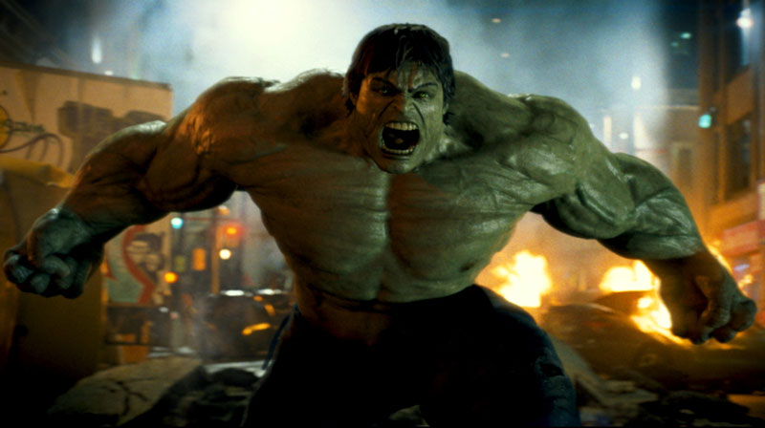

Slide 13

Felizzzzzzz

Slide 14
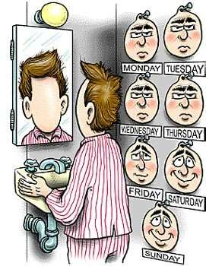

Slide 15
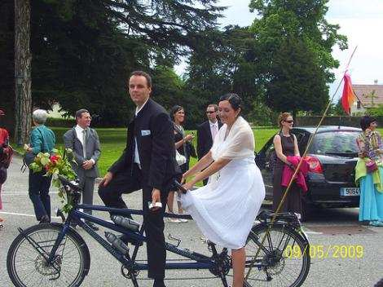

Slide 16
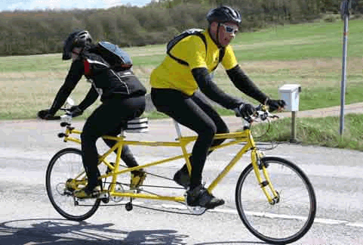

Slide 17
Ejercicio

Slide 18
LOS 10 MANDAMIENTOS PARA TENER UNA FAMILIA FRACASADA!!!

Slide 19
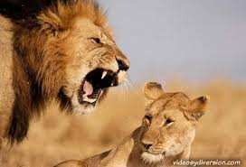
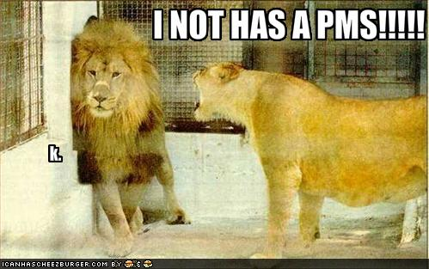
GRITE!!! A sus hijos y a su cónyuge.

Slide 20

2. Compare a sus hijos con los demás…

Slide 21
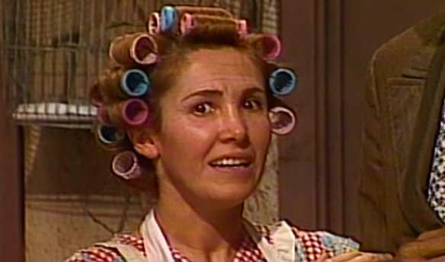
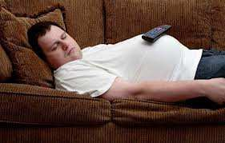
DESCUIDE SU APARIENCIA
PERSONAL!!!

Slide 22

Enséñele a sus hijos que mientan
por usted…

Slide 23

No halague a su cónyuge ni a sus
hijos…sólo critíquelos!!!

Slide 24
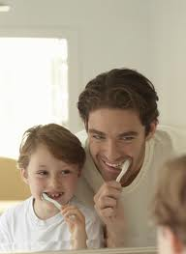
6. No predique con el ejemplo.

Slide 25

7. Cada vez que pueda recuérdele los errores del pasado…

Slide 26

8. Cada vez que cometa o no un error No pida perdón…

Slide 27

9. No Escuche…Sólo Oiga!!!

Slide 28
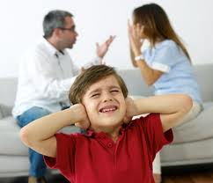

10. Cuando discutan, háganlo frente a sus hijos…

Slide 29

Si usted cumple estos 10 mandamientos al pie de la letra, le puedo asegurar que en pocos días tendrá la familia más fracasada de la historia…

Slide 30



De ti depende papá…de ti depende mamá…

Slide 31
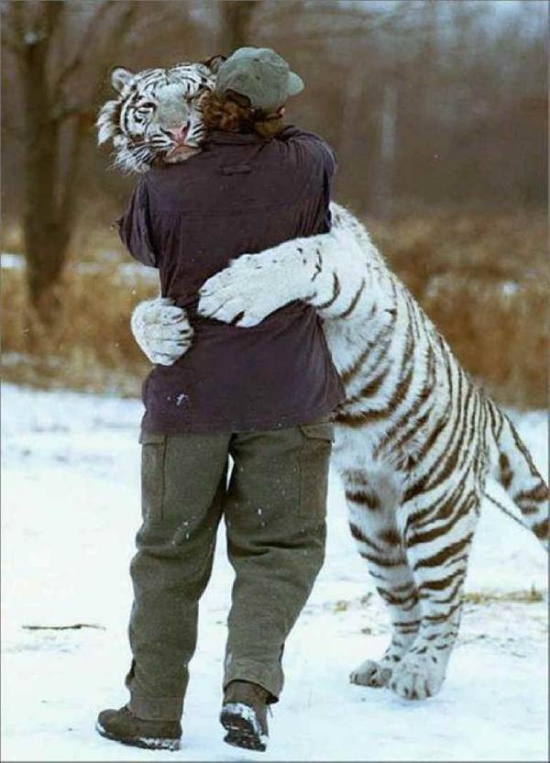

Muchas Gracias
Lic. Carlos Concuá
elmotivador2002@yahoo.com.mx
Tel. 5515.3616

